Slide 1
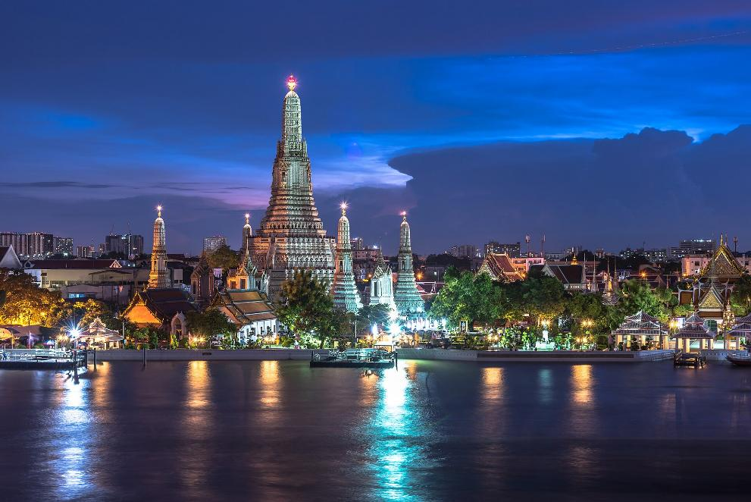
Wat Arun Bangkok Thaïlande

Slide 2
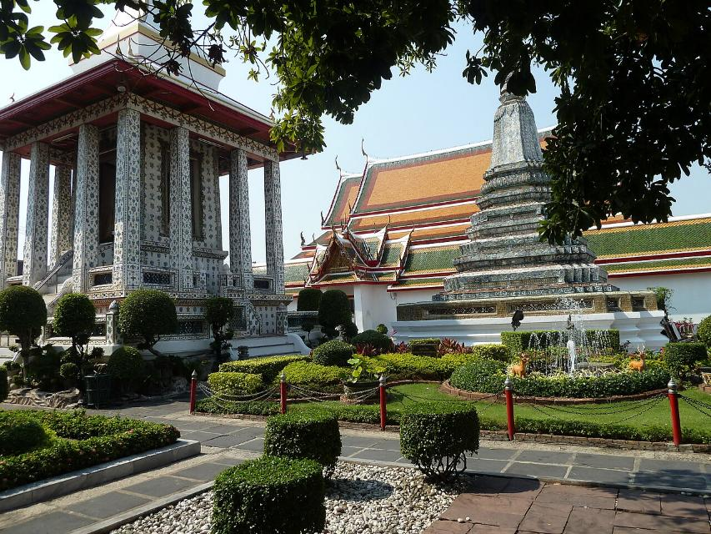
Construit durant la période d'Ayutthaya (1351-1767), son nom d'origine était Wat Makok (วัด มะกอก). Il a été renommé Wat Chaeng (วัด แจ้ง ; temple de l'aube) et rénové en 1768 par le roi Taksin le grand quand il établit la nouvelle capitale à Thonburi après la chute d'Ayutthaya.

Slide 3
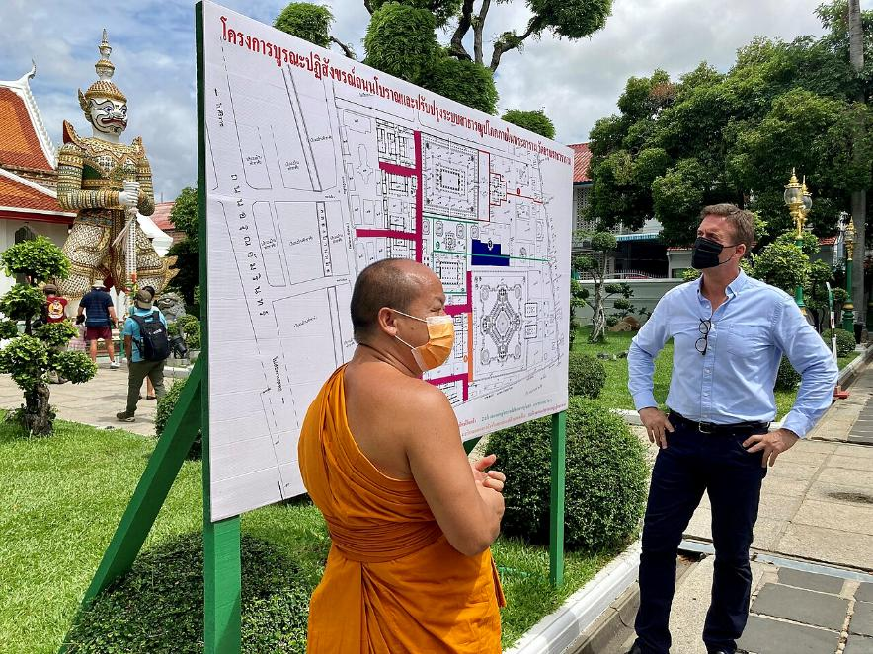
Projet de prévention des inondations et des incendies à Wat Arun 2022

Slide 4
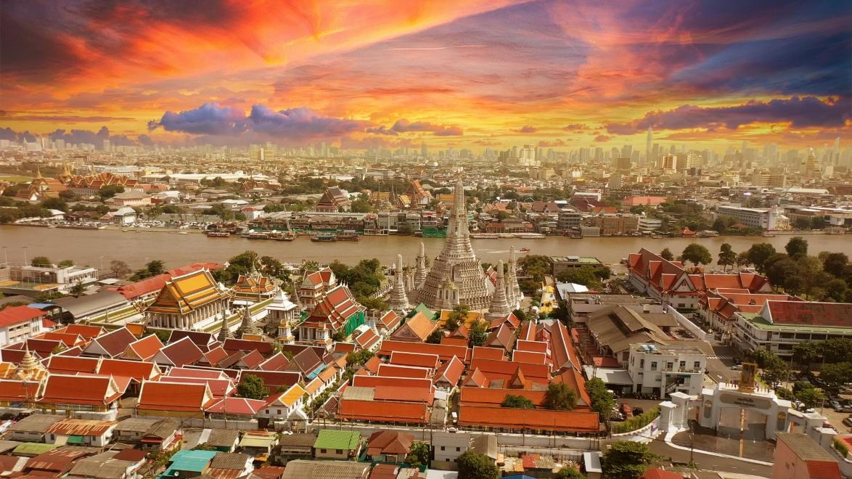
Wat Arun avec au centre son Prang central et à gauche son ubosot (bot) et son wihan principal

Slide 5
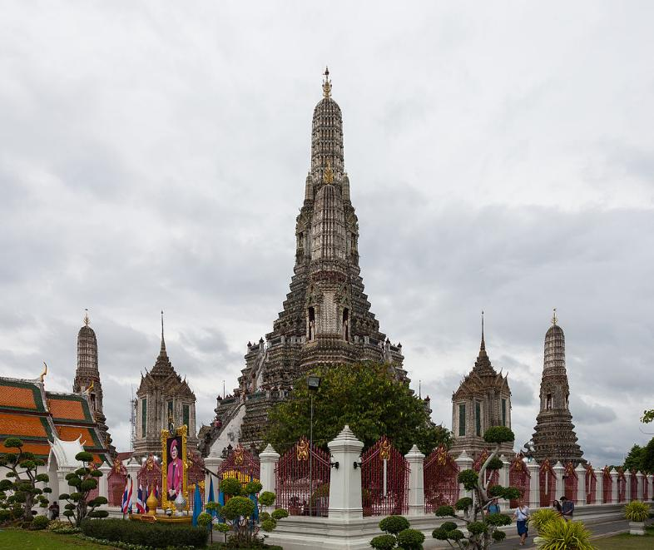
Temple Wat Arun, Bangkok, Thaïlande

Slide 6
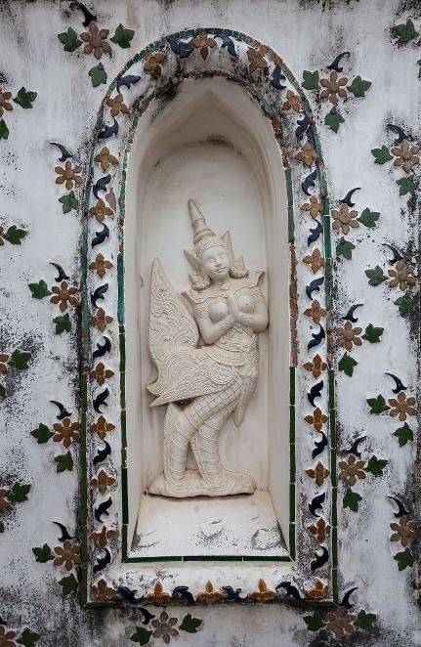
Kinnari et fleurs en porcelaine de Chine

Slide 7
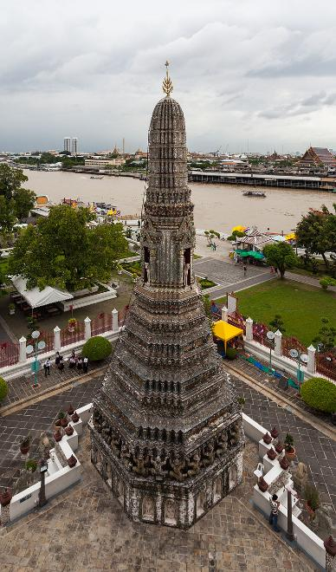
Petit prang à chaque angle

Slide 8
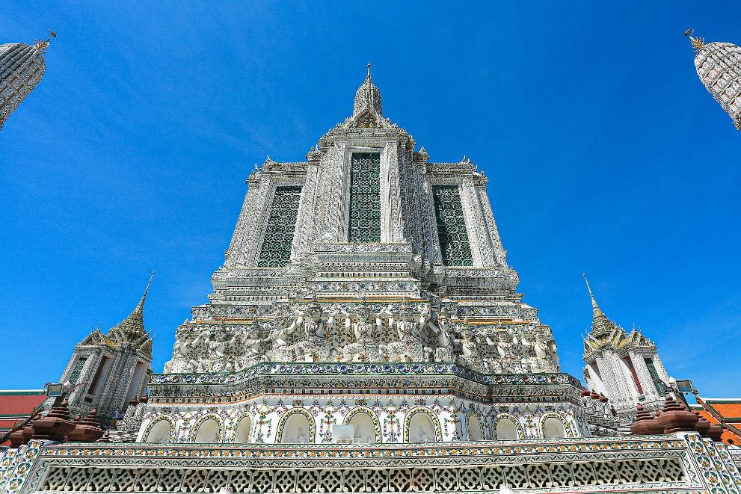
Petit mondop indiquant un point cardinal

Slide 9
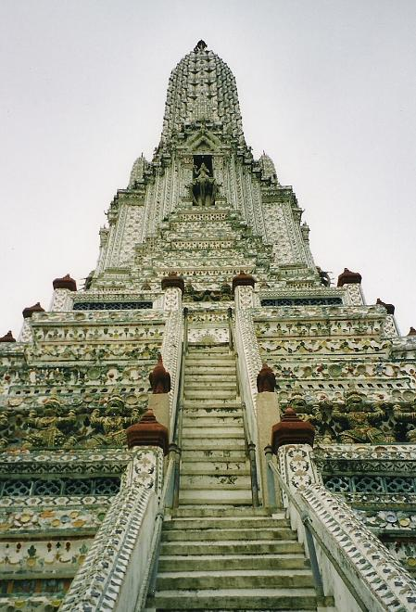
Les escaliers escarpés du prang central

Slide 10
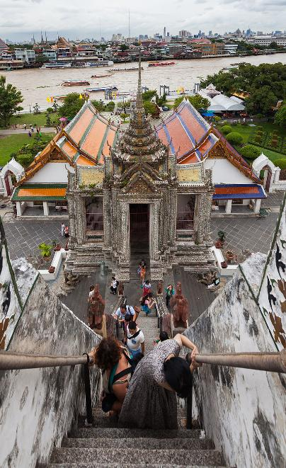
Difficile ascension pour atteindre les niveaux supérieurs.

Slide 11
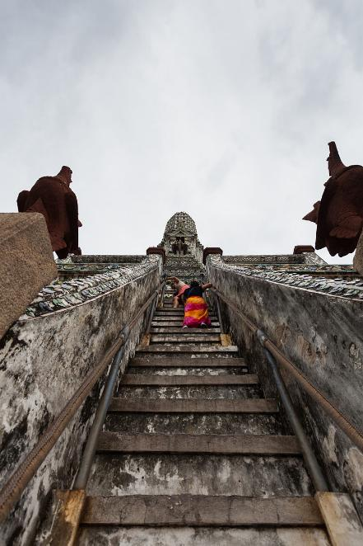

Slide 12
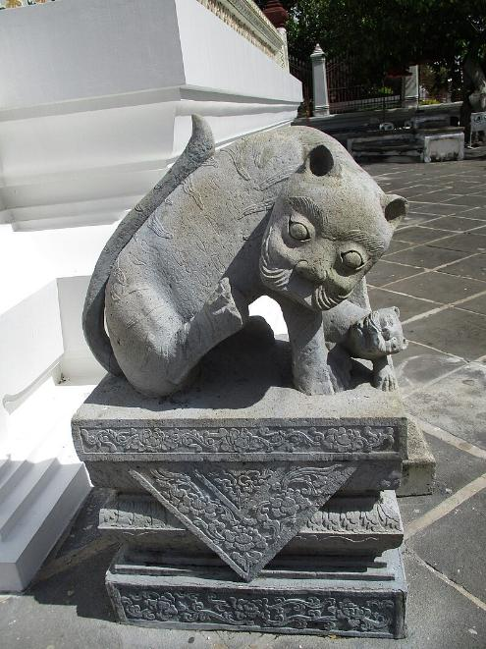
Tigresse et son petit

Slide 13
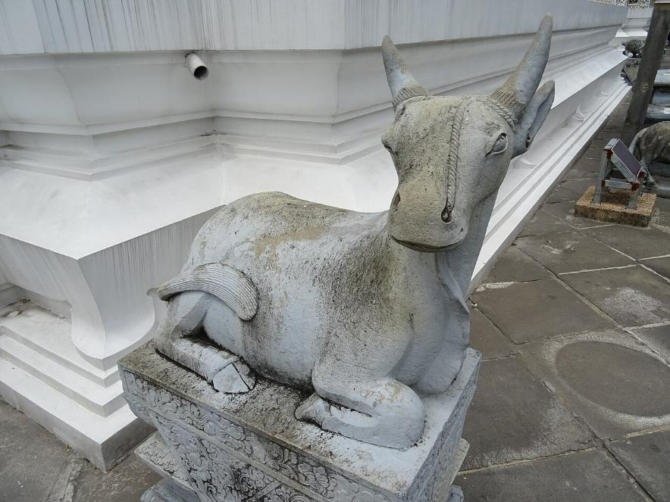
Buffle

Slide 14
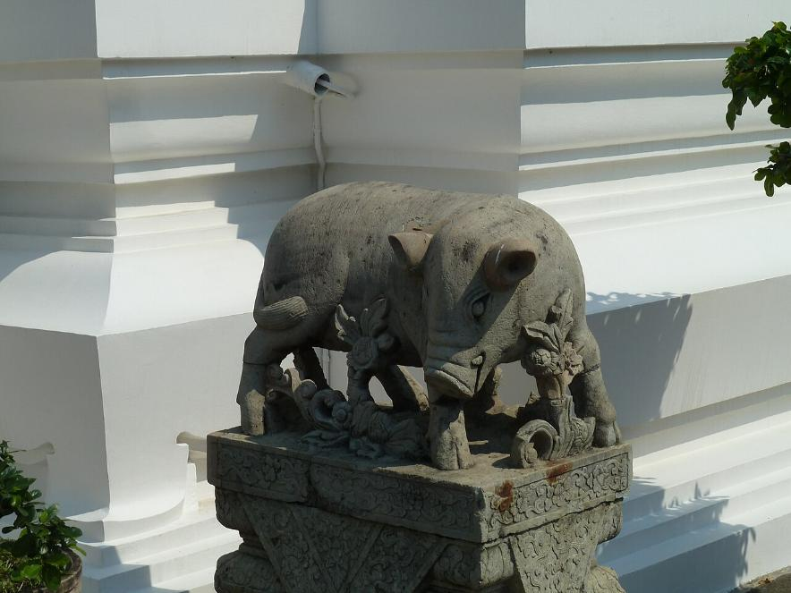
Cochon sauvage

Slide 15
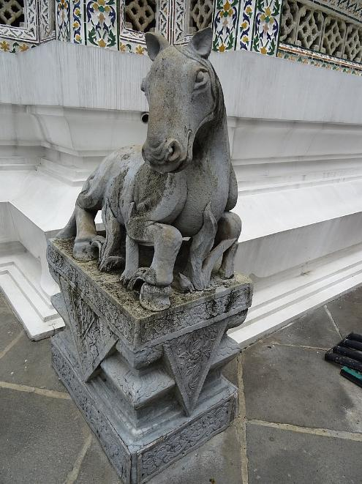
Cheval

Slide 16
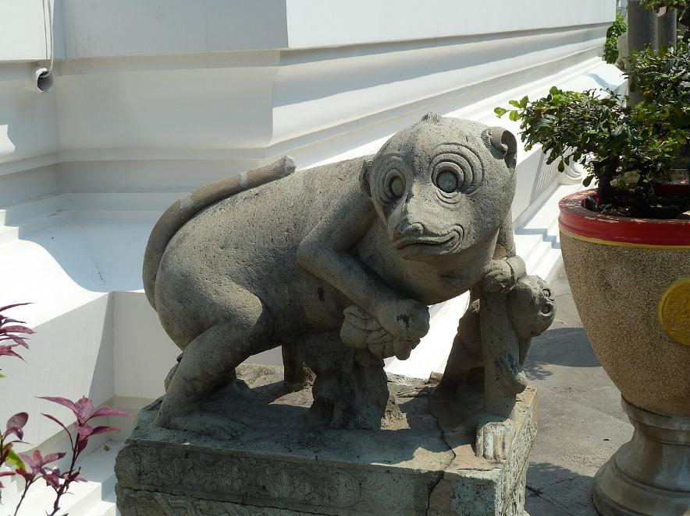
Singe et son petit

Slide 17
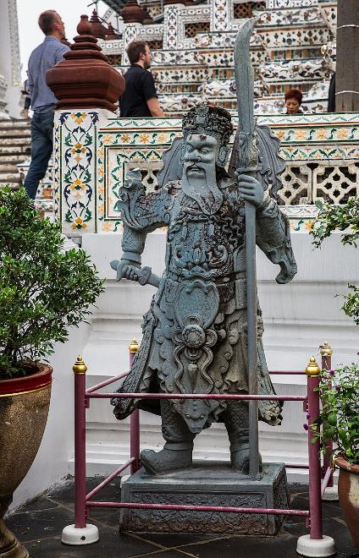
: Statue de gardien chinois, Wat Arun

Slide 18
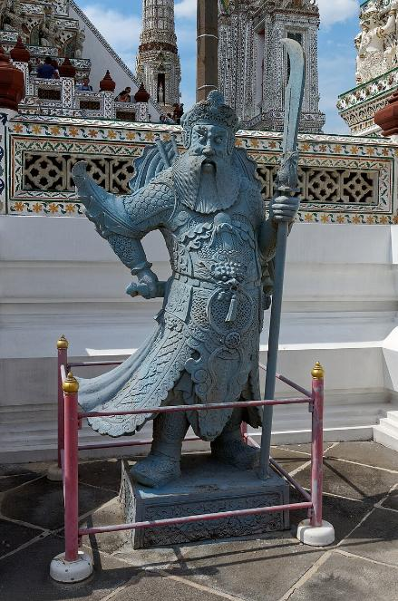
tatue at Wat Arun temple in Bangkok

Slide 19
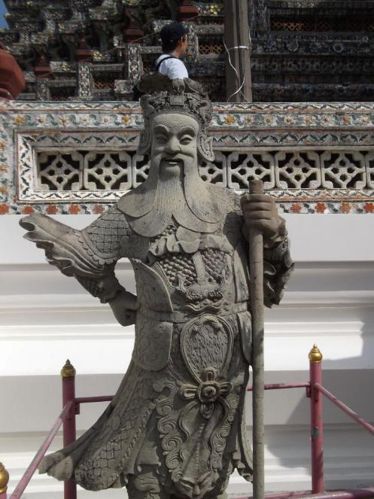

Slide 20
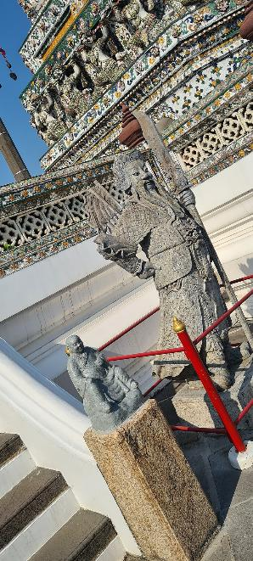
Statue de gardien chinois à Wat Arun

Slide 21
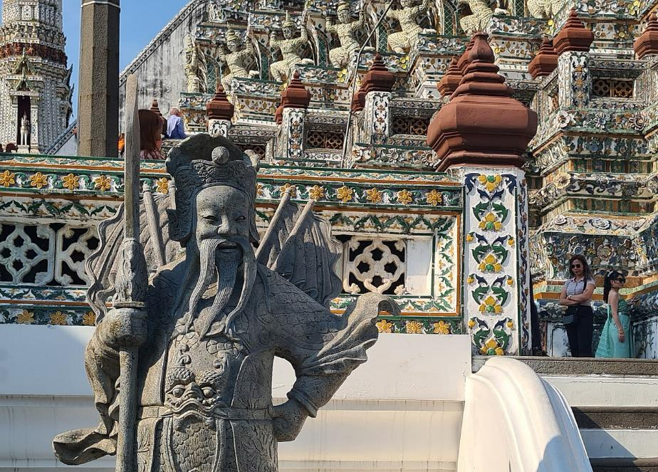
Statue de gardien chinois à Wat Arun
Statue de gardien chinois à Wat Arun

Slide 22
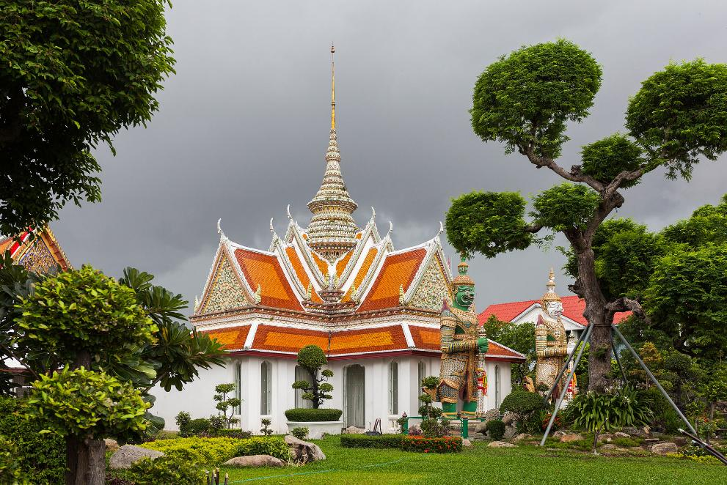
Entrée Est de l'ubosot (bot)

Slide 23
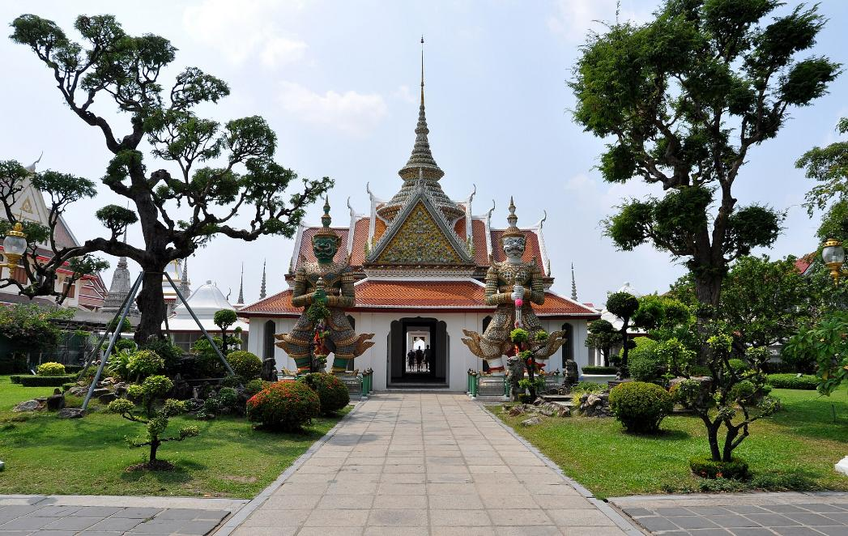
Entrée Est de l'ubosot (bot) et ses gardiens Yaksha

Slide 24
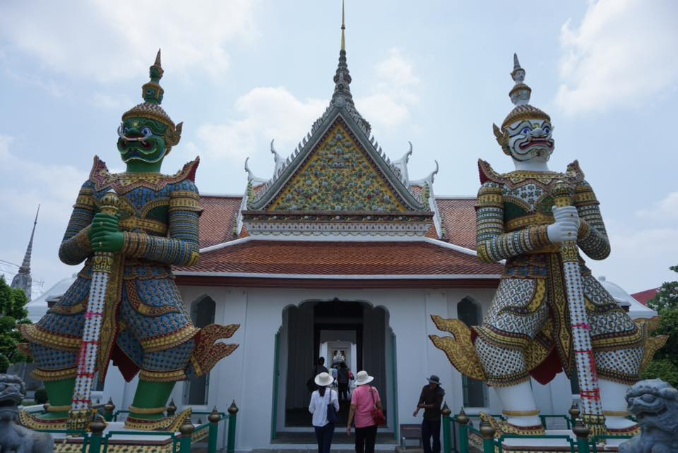
Gardiens Yaksha de l'entrée : à gauche, Thotsakan ; à droite, Sahat Decha

Slide 25
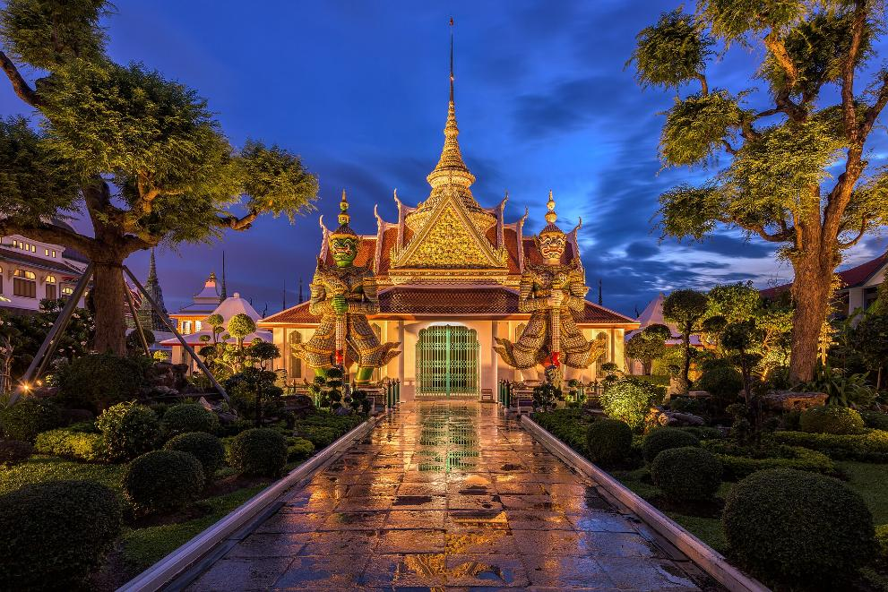
Porte Est de l'ubosot de nuit

Slide 26
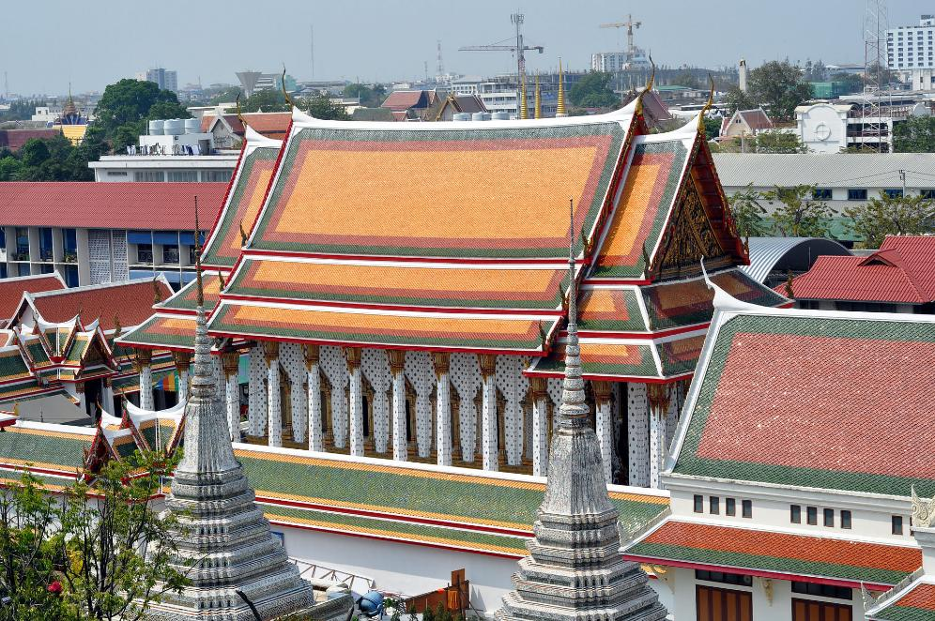
Le bot ou ubosot

Slide 27
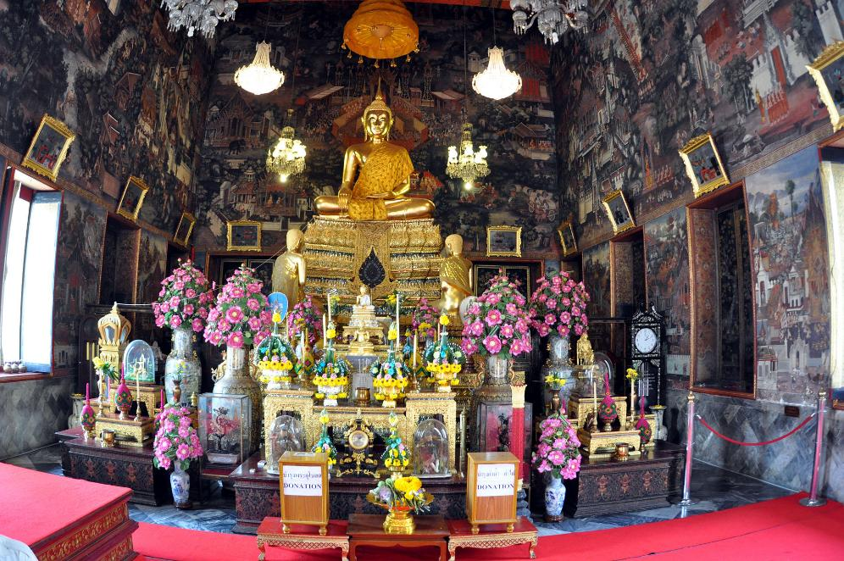
Intérieur du bot ou ubosot, peintures murales et statue de Bouddha (Phra Buddha Dharmisharaja Lokadhatutilaka)

Slide 28
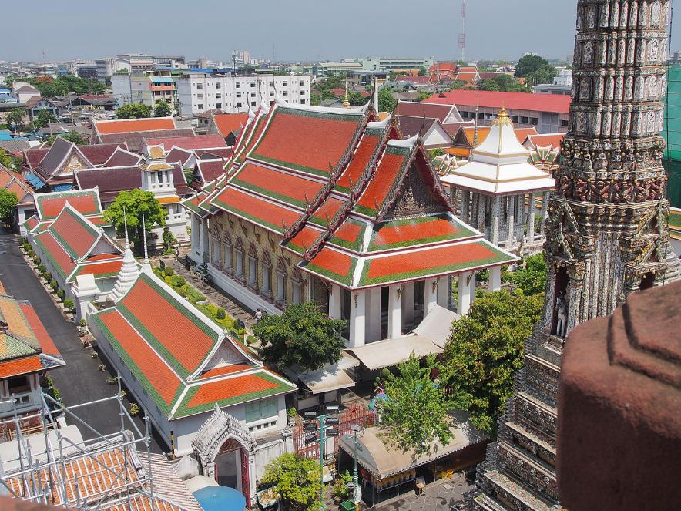
Le vihara (ou wihan) principal vu du prang central.

Slide 29
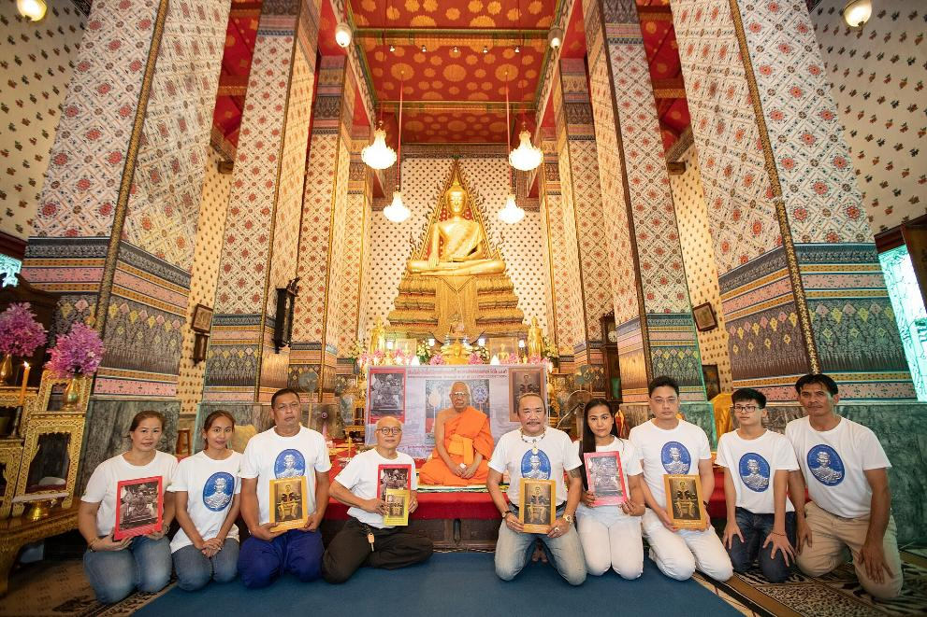
Intérieur du vihara, fidèles suivant l'enseignement d'un vénérable bonze et statue de Bouddha (Phra Phuttha Champhunut)

Slide 30
Sur Une suggestion De JackDidier
Lorient Vous A Présenté LeWat – Arun – Bangkok Thaïlande
Les Images Et Le Son Du Net
Daniel

